Slide 1
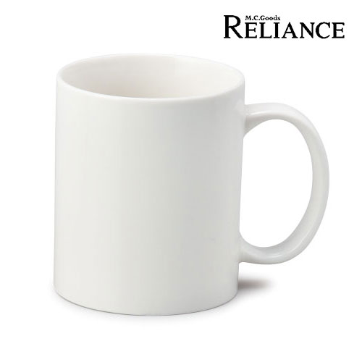
【提案書】
磁器製マグ
特徴
飽きのこないスタンダードなデザインだからこそ人気の高い磁器製のマグカップです。フルカラーでの名入れプリントが可能ですので、オリジナルグッズやノベルティアイテム、記念品等におすすめ。
納期
納期スペース
仕様
素 材 ： 磁器
サイズ ： 94×118×80mm
容 量 ： 320ml
包 装 ： 箱入 箱サイズ/103×120×87mm
お見積
お見積りスペース

